Slide 1

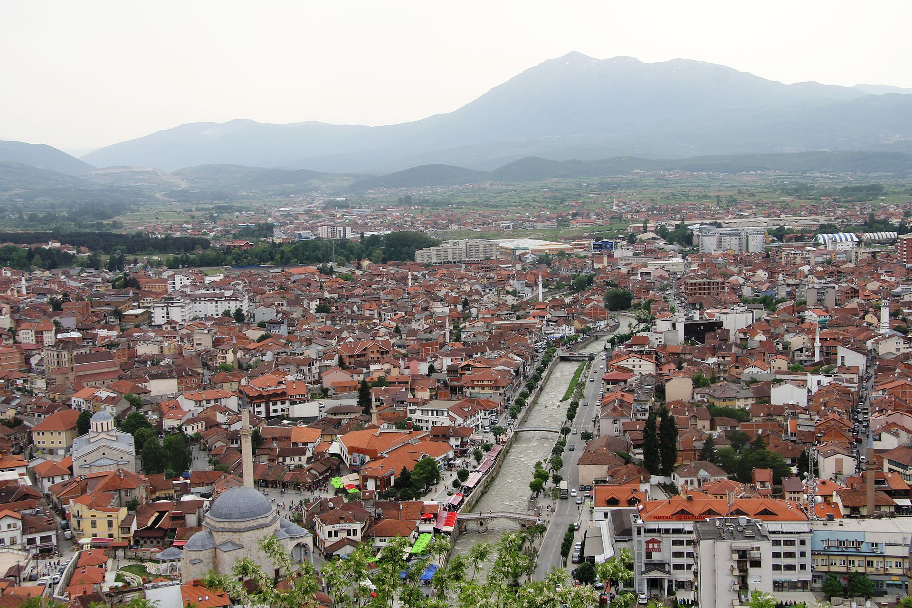
BUXHETI I KOMUNËS SË PRIZRENIT PËR VITIN 2026
Sipas Qarkorës 2026/01
Maj 2025
Komuna e Prizrenit
Opština Prizren
Prizren Belediyesi

Slide 2
Buxheti i Komunës së Prizreni përbëhet nga:
Granti i Përgjithshëm – 31,387,250.00 €
Granti i Arsimit – 22,967,574.00 €
Granti i Shëndetësisë – 6,904,266.00 €
Financimi për Qendrën kulturore Zym – 59,802.00 €
Shërbimet Rezidenciale – 630,000,00 €
Financimi i Teatrit – 330,553.00 €
Të Hyrat Vetanake – 11,365,867 €
Financim nga Huamarrja – 1,400,000.00 €
Total Buxheti – 75,045,312.00 €

Slide 3
Buxheti sipas burimeve – Qarkorës 2026/01

Slide 4

KRAHASIMI I BUXHETIT TË KOMUNËS PËR VITET 2026 ME VITIN 2025
BUXHETI 2026 75,045,312.00 €
4,692,836.00 € > 2025
BUXHETI 2025 70,352,476.00 €
Buxheti i vitit 2026 është më i lartë në raport me atë të vitit 2025 për 4,692,836.00 € ose 6.67%
Sqarim: Kjo rrijtje (zvoglim) i buxhetit për vitin 2026 është ndiku negativisht nga regjistrimi i popullsis në vitin 2024, ku Prizreni ka 30,535 Banore më pake.

Slide 5
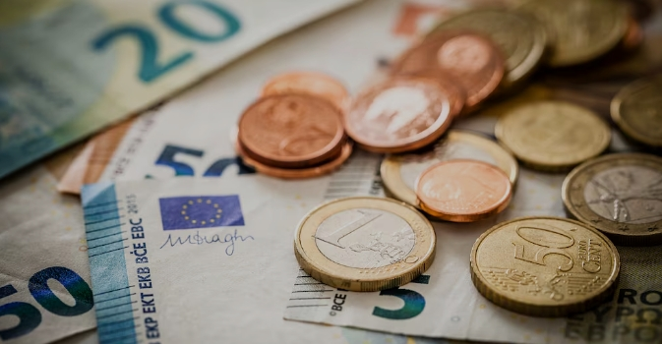






BUXHETI I VLERËSUAR PËR VITIN 2026 (sipas kategorive)
75,045,312 €
PAGAT
29,989,318 €
39.96 %
MALLRA & SHËRBIME
14,240,234 €
18.98 %
SHPENZIMET KOMUNALE
1,055,299 €
1.41 %
SUBVENCIONE
4,561,785 €
6.08 %
GJITHSEJ BUXHETI PËR 2025
SHPENZIMET KAPITALE
25,198,676 €
33.58 %

Slide 6
Shpërndarja e buxhetit në kategori ekonomike

Slide 7
JU FALEMINDERIT!

